Slide 1
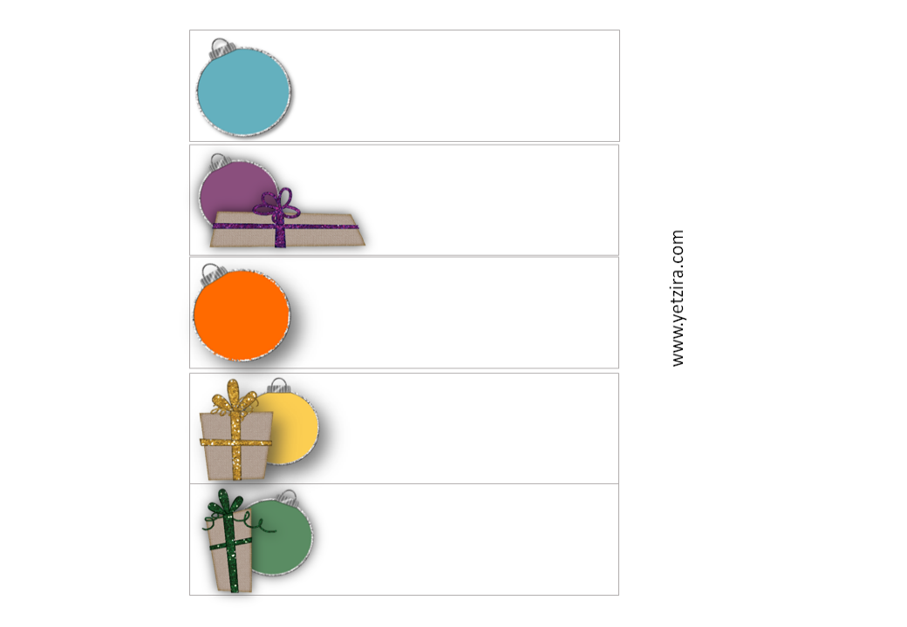
חג שמח!
חג שמח!
חג שמח!
חג שמח!
חג שמח!

